Slide 1
Основные характеристики бюджета сельского поселения Вата
в сравнении I квартал 2014 с I кварталом 2013 годов
2014
2013
Доходы
млн. рублей.
20319,0
тыс. рублей
6556,7
тыс. рублей
Расходы
млн. рублей.
7818,7
тыс. рублей
6620,2
тыс. рублей
Дефицит(-),
Профицит(+),
млн. рублей.
12500,3
тыс. рублей
-63,5
тыс. рублей

Slide 2
Доходы бюджета сельского поселения Вата
(На I квартал 2014 год) тыс. рублей
Доходы бюджета
20319
Налоговые доходы
157,2
Неналоговые доходы
58,7
Безвозмездные поступления
20103,1
НДФЛ – 116,6
Доходы полученные в виде арендной платы за земельные участки государственной собственности которые расположены в границах межселенной территории – 35,2
Налог на доходы физических лиц с доходов облагаемых по налоговой ставке, установленной пунктом 1 статьи 221 НК РФ – 0,00
Единый сельскохозяйственный налог – 0,00
Прочие доходы от оказания платных услуг(работ) – 0,00
Налог на имущество физических лиц, взимаемый по ставкам применяемым к объектам налогообложения, расположенным в границах поселения- 7,8
Прочие доходы от использования имущества и прав – 2,6
Доходы от продажи материальных и нематериальных активов– 20,9
Земельный налог, взимаемый по ставкам, установленным в соответствии с подпунктом 1 пункта 1 статьи 394 НК РФ – 0,3
Земельный налог, взимаемый по ставкам, установленным в соответствии с подпунктом 2 пункта 1 статьи 394 НК РФ – 0,00
Государственная пошлина -32,5

Slide 3
Доходы бюджета сельского поселения Вата
(На I квартал 2013 год) тыс. рублей
Доходы бюджета
6556,7
Налоговые доходы
944,2
Неналоговые доходы
23,2
Безвозмездные поступления
5589,3
НДФЛ – 930,4
Доходы полученные в виде арендной платы за земельные участки государственной собственности которые расположены в границах межселенной территории – 0,3
Налог на доходы физических лиц с доходов полученных физическими лицами в соответствии со статьей 228 Налогового кодекса РФ – 4,2
Единый сельскохозяйственный налог – 0,00
Налог на имущество физических лиц, взимаемый по ставкам применяемым к объектам налогообложения, расположенным в границах поселения – 4,5
Прочие поступления от использования имущества, находящегося в собственности поселения – 7,4
Прочие неналоговые доходы – 15,5
Земельный налог, взимаемый по ставкам, установленным в соответствии с подпунктом 1 пункта 1 статьи 394 НК РФ – 3,6
Государственная пошлина за совершение нотариальных действий должностными лицами органов местного самоуправления
0,3
Земельный налог, взимаемый по ставкам, установленным в соответствии с подпунктом 2 пункта 1 статьи 394 НК РФ – 1,2

Slide 4
Расходы бюджета сельского поселения Вата тыс. рублей

Slide 5
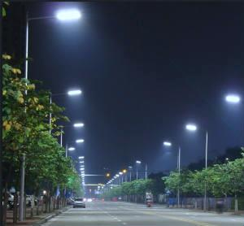
Расходы в сфере ЖКХ
I квартал 2014
1194,6 тыс. руб.
I кварта 2013
197,3 тыс. руб.
Жилищное хозяйство
1027,1 тыс.руб.
Жилищное хозяйство
0,00 тыс.руб.
Уличное освещение
167,5 тыс.руб.
Уличное освещение
157,2 тыс.руб.
Благоустройство
0,00 тыс.руб.
Благоустройство
40,1 тыс.руб.

Slide 6
Расходы в сфере физической культуры и спорта
I квартал 2014
0,00 тыс. руб.
I квартал 2013
5,8 тыс. руб.
Расходы на приобретение
основных средств
5,8 тыс.руб.
.

Slide 7
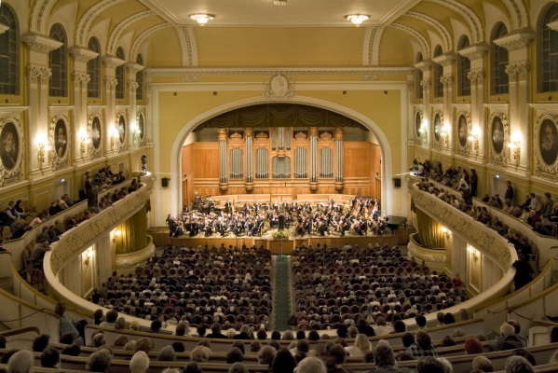
Расходы в сфере культуры, кинематографии
I квартал2014
1112,6 тыс. руб.
I квартал 2013
1049,6 тыс. руб.
Культура
1026,5 тыс.руб.
Культура, спорт
748,8 тыс.руб.
Кинематография
51,4 тыс.руб.
Кинематография
40,9 тыс.руб.
Другие вопросы в области
Культуры. Кинематографии.
34,7 тыс.руб.
Другие вопросы в области
Культуры. Кинематографии.
259,9 тыс.руб.

Slide 8
Расходы в сфере национальной экономики
I квартал 2014
389,9 тыс. руб.
I квартал 2013
227,2 тыс. руб.
Связь и информатика
144,8 тыс.руб.
Связь и информатика
93,1 тыс.руб.
Программа ХМАО-Югры
«Содействие занятости
Населения на 2011-2013 годы»
0,00 тыс.руб.
Программа ХМАО-Югры
«Содействие занятости
Населения на 2014-2020 годы»
0,00 тыс.руб.
Содержание и управление
Дорожным хозяйством
134,1 тыс.руб.
Содержание и управление
Дорожным хозяйством
245,1 тыс.руб.

Slide 9
Расходы в сфере национальной обороны
I квартал 2014
0,00 тыс. руб.
I квартал 2013
0,00 тыс. руб.
Фонд оплаты труда
0,00 тыс.руб.
Фонд оплаты труда
0,00 тыс.руб.

Slide 10
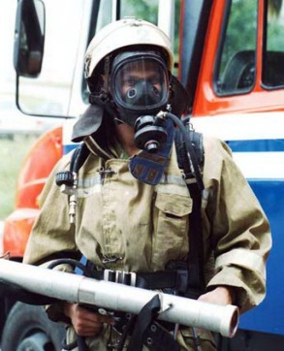
Расходы в сфере национальной безопасности
и правоохранительной деятельности
I квартал 2014
73,8 тыс. руб.
I квартал 2013
192,7 тыс. руб.
Фонд заработной платы подсобным
и сезонным рабочим работающих в
поселении по срочным трудовым
договором от центра занятости
0,00 тыс.руб.
Фонд заработной платы подсобным
и сезонным рабочим работающих в
поселении по срочным трудовым
договором от центра занятости
186,8 тыс.руб.
Долгосрочная целевая программа
«Комплексные меры безопасности
на объектах социального назначения
И жилищного фонда с.п. Вата на
2012-2014 годы»
0,00 тыс.руб.
Долгосрочная целевая программа
«Комплексные меры безопасности
на объектах социального назначения
И жилищного фонда с.п. Вата на
2012-2014 годы»
0,3 тыс.руб.
Субвенции на осуществление федеральных полномочий по ЗАГС-0,00
Софинансирование в целях обеспечения государственной программы»Управление государственным имуществом ХМАО-Югры на 2014-2020 годы»-6,0 тыс.руб
Субсидии в рамках
Программы ХМАО-Югры
0,00 тыс.руб.
Расходы на защиту населения и территории от поселедствий чрезвычайных ситуаций -67,8 тыс.руб
Субсидия в целях обеспечения старх-я имущ-ва программы»Управление государственным имуществом ХМАО-Югры на 2014-2020 годы»-0,00 тыс.руб
Снижение рисков и смягчение последствий
чрезвычайных ситуаций природного и
технологического характера
5,6 тыс.руб.

Slide 11
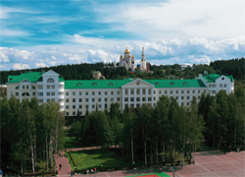
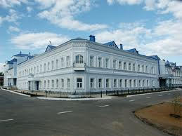
Расходы на общегосударственные вопросы
I квартал 2014
2774,2 тыс. руб.
I квартал 2013
3081,3 тыс. руб.
Функционирование высшего
должностного лица субъекта РФ
309,8 тыс.руб.
Функционирование высшего
должностного лица субъекта РФ
358,7 тыс.руб.
Функционирование законодательных
(представительных органов)
государственной власти и местного
самоуправления
0,00 тыс.руб.
Функционирование законодательных
(представительных органов)
государственной власти и местного
самоуправления
3,0 тыс.руб.
Функционирование исполнительных
органов местного самоуправления
1013,2 тыс.руб.
Функционирование исполнительных
органов местного самоуправления
1689,8 тыс.руб.
Иные МБТ на содержание
работников ОМС района
133,0 тыс.руб.
Иные МБТ на содержание
работников ОМС района
54,4 тыс.руб.
Обеспечение деятельности
подведомственных учреждений
1315,2 тыс.руб.
Обеспечение деятельности
подведомственных учреждений
975,4 тыс.руб.
Расходы на оплату дополнительных
гарантий и компенсаций
3,0 тыс.руб.
Пособие и компенсации граждан и иные
социальные выплаты, кроме публичных
Нормативных обязательств
0,00 тыс.руб.

Slide 12
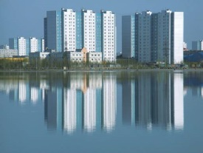
Расходы на Межбюджетные трансферты общего характера
I квартал 2014
2273,6 тыс. руб.
I квартал 2013
1866,3 тыс. руб.
Целевая программа «Развитие
Внутриквартальные проезды и поселковые автомобильные дороги
0,00 тыс.руб.
Целевая программа «Мероприятия в области
градостроительной деятельности
Нижневартовского района на 2013-2015 г. д. Вата»
87,5 тыс.руб.
Жилой дом по ул.Кедровая д.14
1353,6 тыс.руб.
Расходы на реализацию мероприятий муниципальной программы «Развитие транспортной системы с.п. Вата на 2014-2020гг»
920,0 тыс.руб.
ЦП «Содействие развитию строительства
На 2011-2013 годы и на период до 2015 г.
Подпрограмма Градостроительная
деятельность»
87,5 тыс.руб.
Комплексная программа капитального
строительства, реконструкции
и капитального ремонта объектов ЖКХ к
работе в ОЗП на территории
Нижневартовского района на 2009-2014 годы
448,3 тыс.руб.
Сельский дом культуры на 150 мест-0,00 тыс.руб
.
Сооружение пандусов, оручней и
усранение порогов-0,00 тыс.руб.
ЦП «Комплексная программа капитального
строительства, реконструкции
и капитального ремонта объектов ЖКХ к
работе в ОЗП на территории
Нижневартовского района на 2009-2014 годы»
1243,0 тыс.руб.
ЦП «Модернизация и реформирование жилищного-
коммунального комплекса на территории
Нижневартовского района на 2011-2013 годы»
0,00 тыс.руб.
ЦП «Комплексная программа капитального
строительства, реконструкции и капитального
ремонта объектов ЖКХ к работе в ОЗП на территории
Нижневартовского района на 2009-2014 годы»
0,00 тыс.руб.

